Slide 1


Análisis de resultados: Años análogos

Slide 2
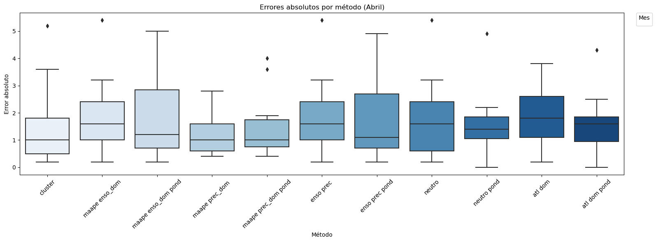
Comparación de los errores absolutos de los diferentes métodos

Slide 3
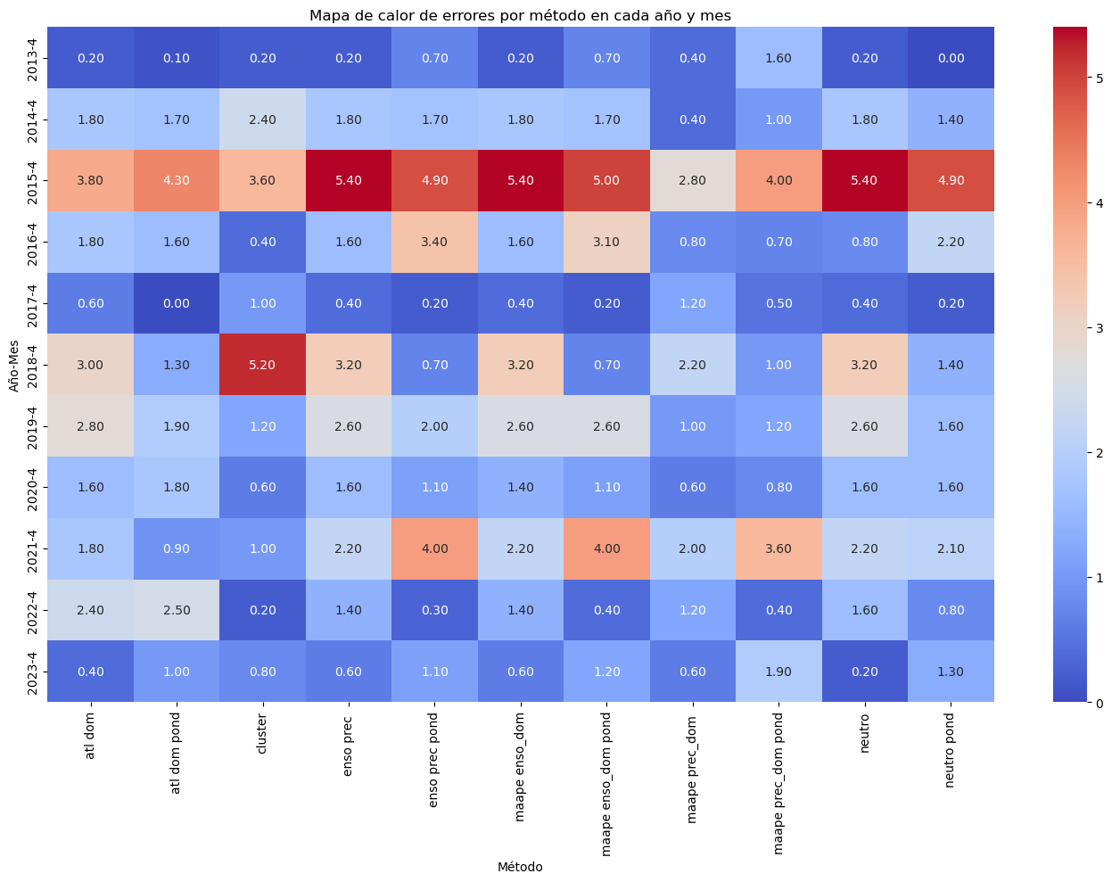
Análisis retrospectivo de los últimos 10 años

Slide 4
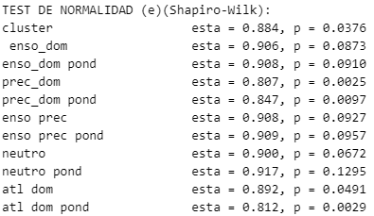
Test estadísticos
Los errores siguen una distribución normal?
No todos los modelos pasan la prueba de normalidad, así que se deben evaluar pruebas no paramétricas→ No ANOVA

Slide 5
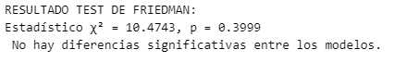
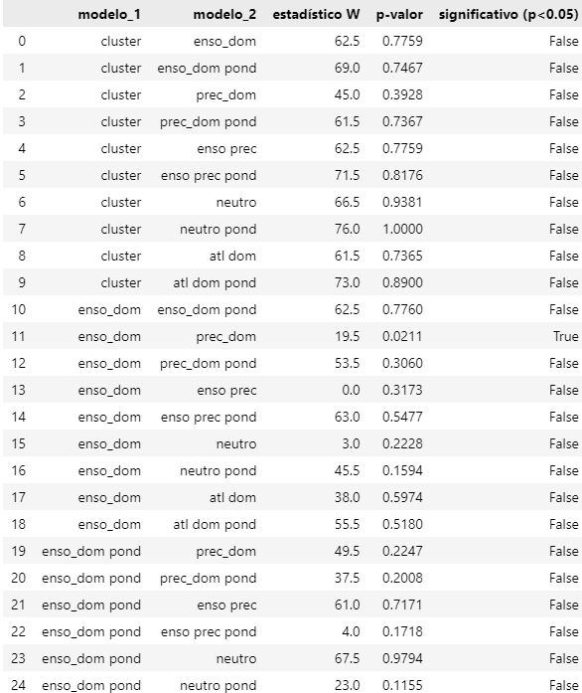
Pruebas evaluadas
Test Friedman (global)
Datos emparejados (cada método se estimo para el mismo periodo de tiempo)
Medición ordinal
No hay normalidad en los errores
Test Wilcoxon (pares)¿sus medianas son significativamente diferentes?
Datos emparejados (cada método se estimo para el mismo periodo de tiempo)
No hay normalidad en los errores
Test Kruskal-wallis (global)¿todos los métodos tienen la misma distribución (mediana)?
Los modelos se evaluaron sobre los mismos años! (viola el supuesto de independencia)
Test Mann-Whitney (global)¿todos los métodos tienen la misma distribución ?
Los modelos se evaluaron sobre los mismos años! (viola el supuesto de independencia)

Slide 6
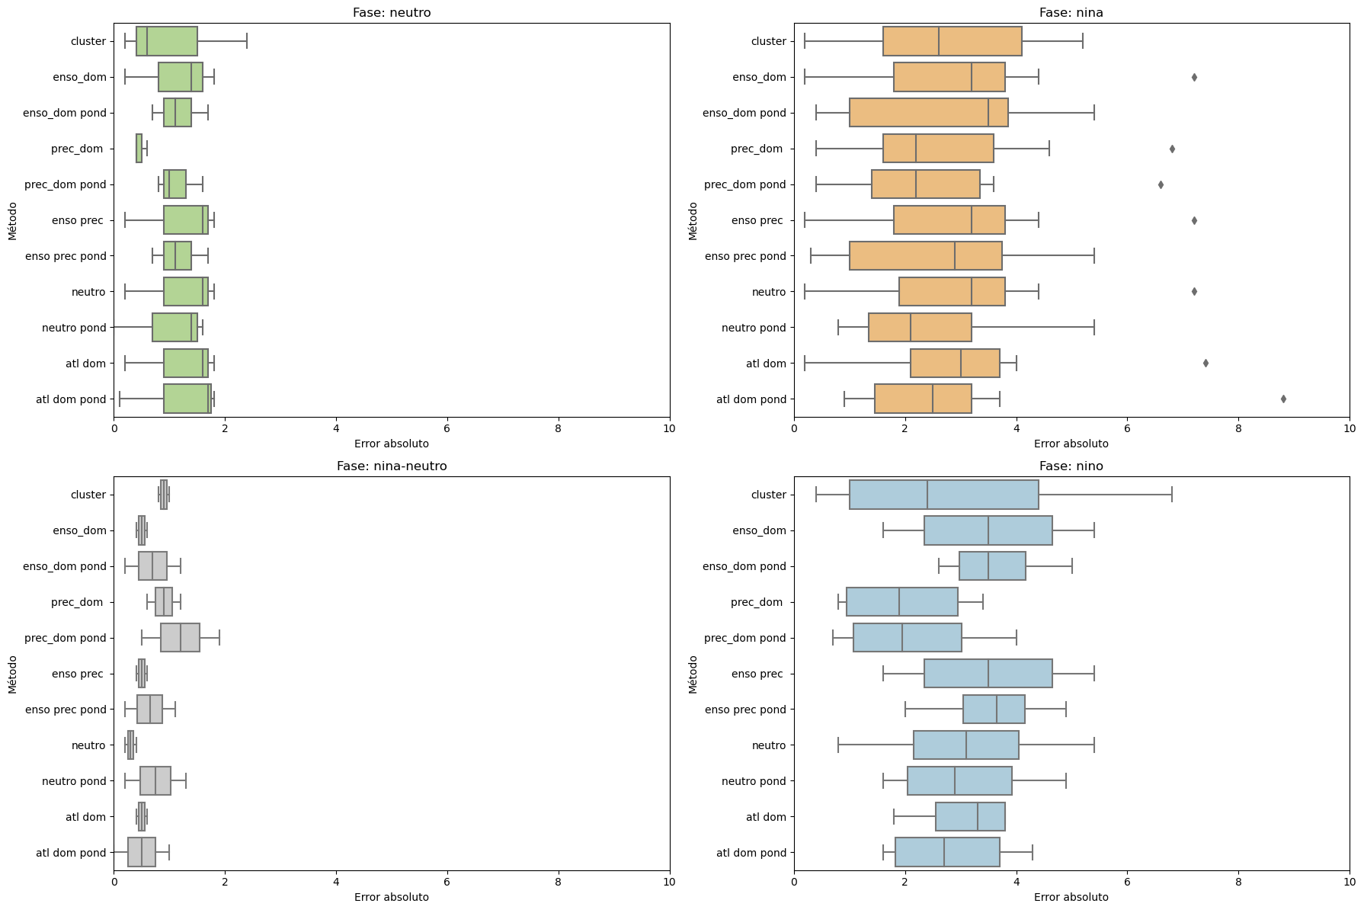
Y si lo analizamos por fases:

Slide 7
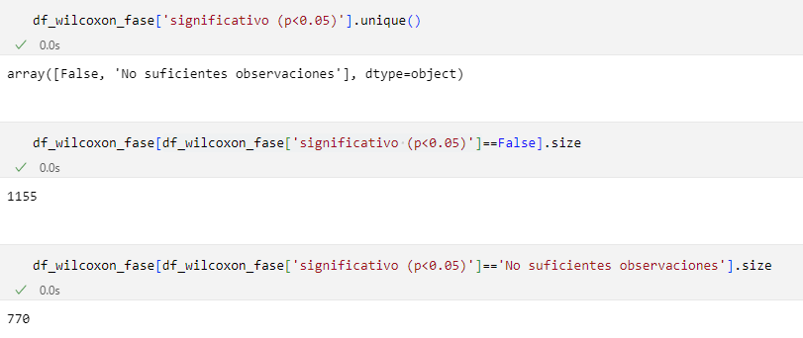
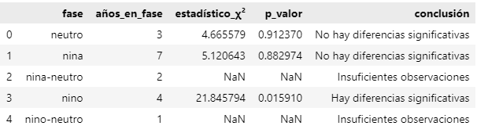
Test estadístico por fases
Test Friedman (global)
Datos emparejados (cada método se estimo para el mismo periodo de tiempo)
Medicion ordinal
No hay normalidad en los errores
Test Wilcoxon (pares)¿sus medianas son significativamente diferentes?
Datos emparejados (cada método se estimo para el mismo periodo de tiempo)
No hay normalidad en los errores

Slide 8
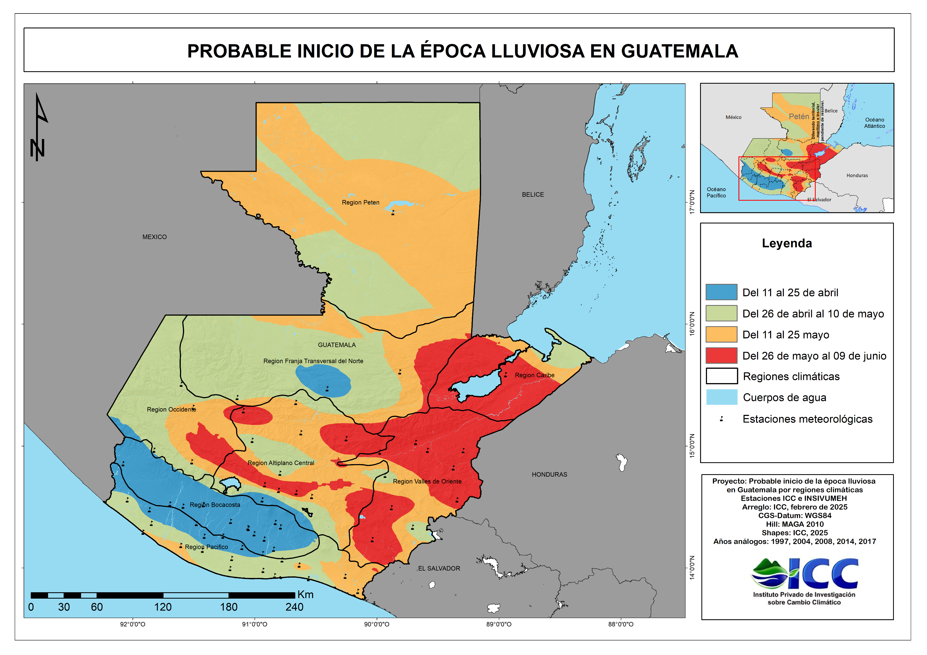
Región pacifico : San José
Región Boca costa: Cengiñaca
Región Occidente Laboro Ovalle
Región Valles de oriente: la fragua

Slide 9
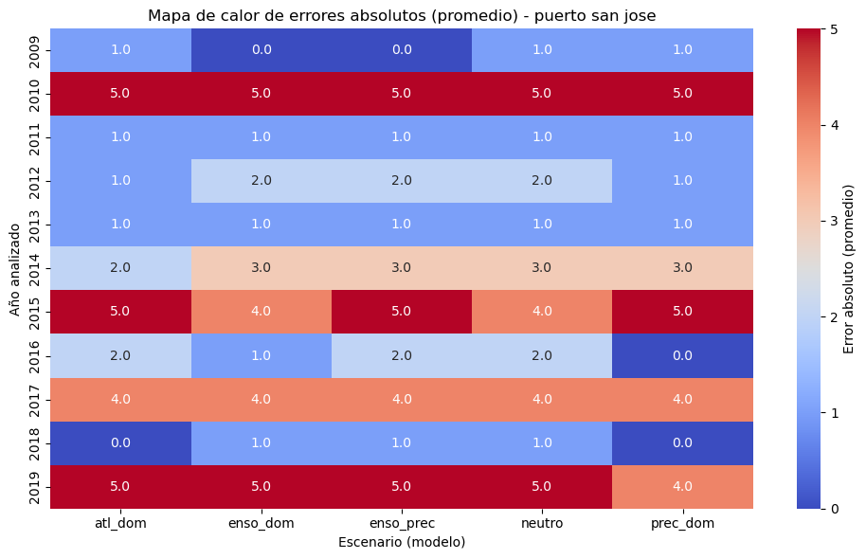
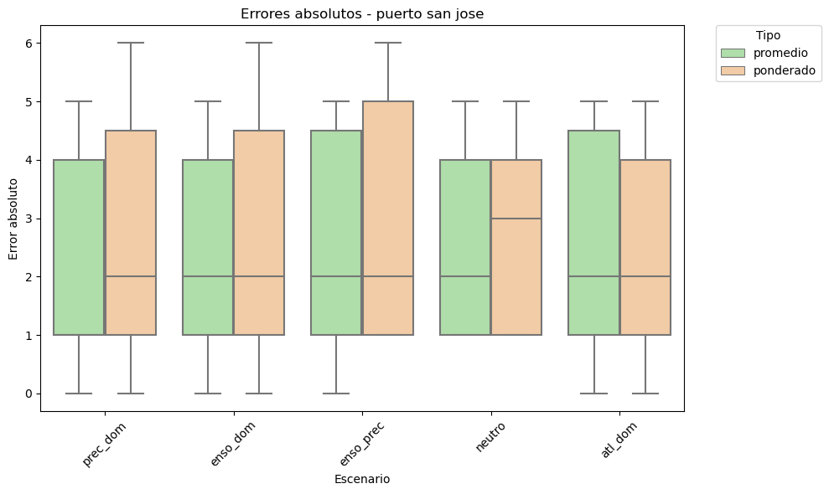
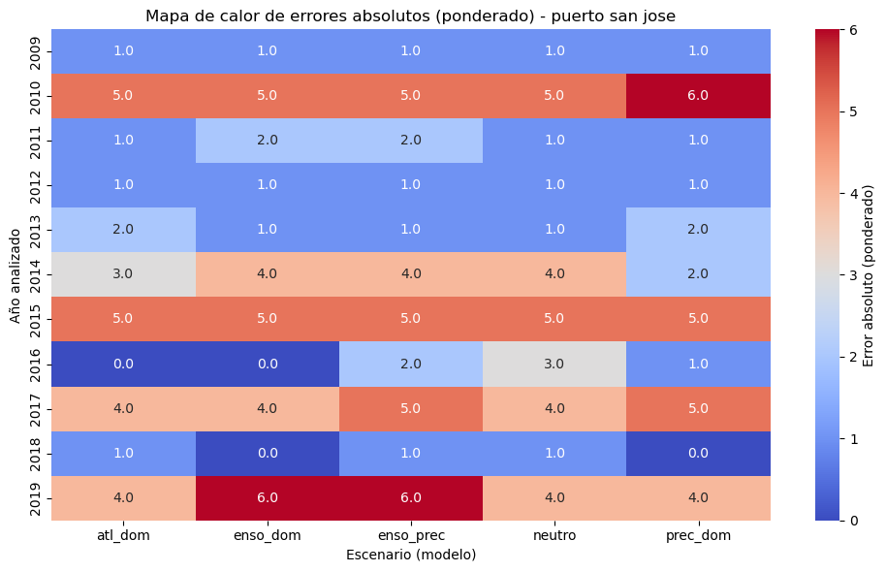
Estación: puerto San José (zona pacifico)

Slide 10
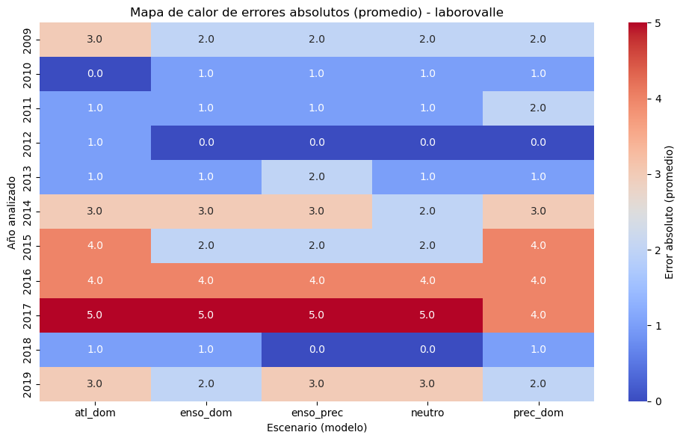
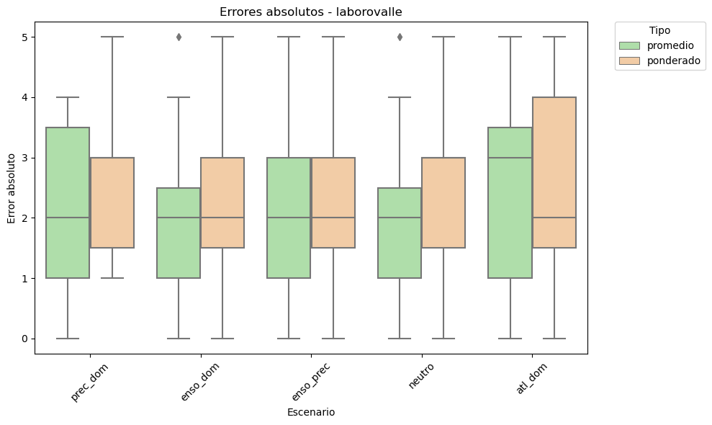
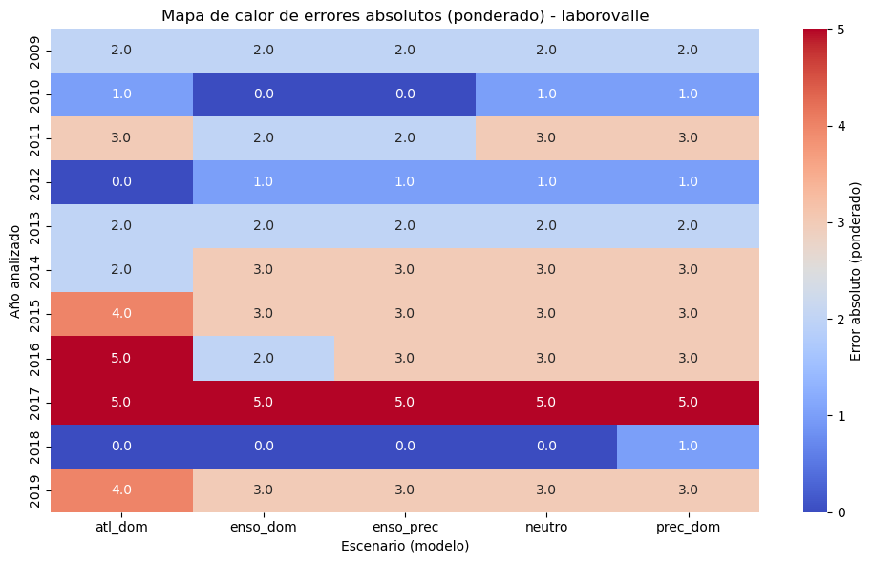
Estación: Labor Ovalle (occidente)

Slide 11
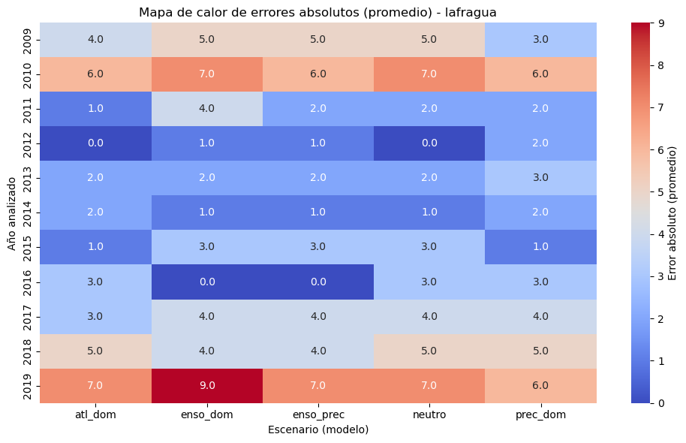
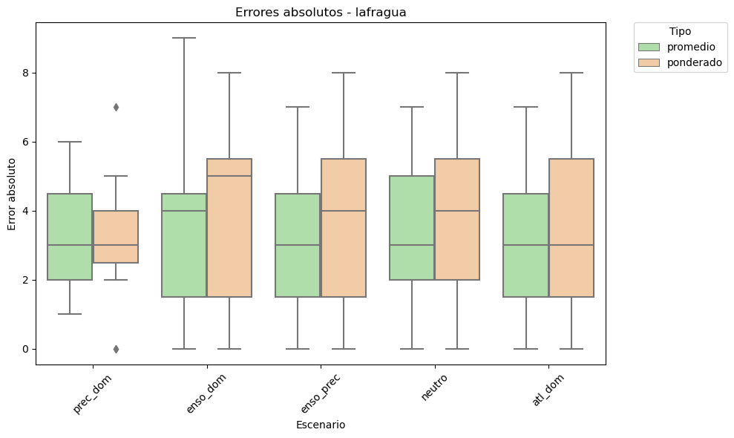
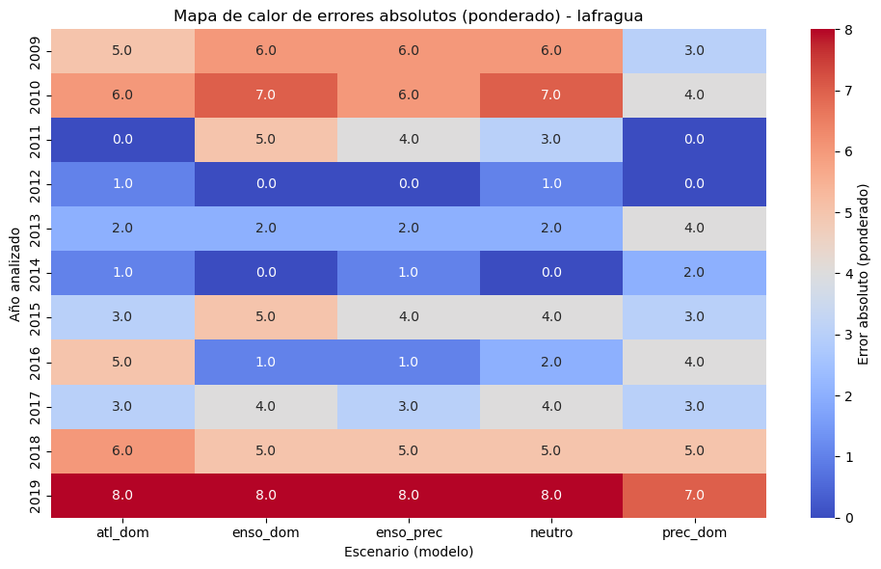
Estación La Fragua (valles de oriente)

Slide 12
Siguientes pasos
Describir el comportamiento (parrafo)
Pruebas estadísticas para comprobar los resultados, si realmente hay una diferencia
Falta el desarrollo para las demás estaciones, por ahora solo esta cengicaña
Incertidumbre +- 1.5 pentadas (mapas), esto sale por análisis de suelos (franco-arcilloso, retiene el agua por 15 dias), esto se baso en la costa azul---------→ ayuda en la toma de decisiones! Entre más tiempo no sirve pero mas pequeño hay más problemas con la incertidumbre.

